Slide 1
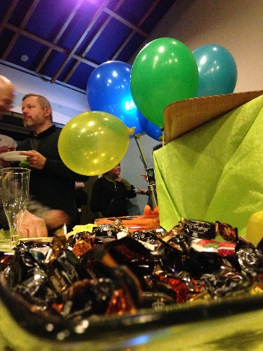
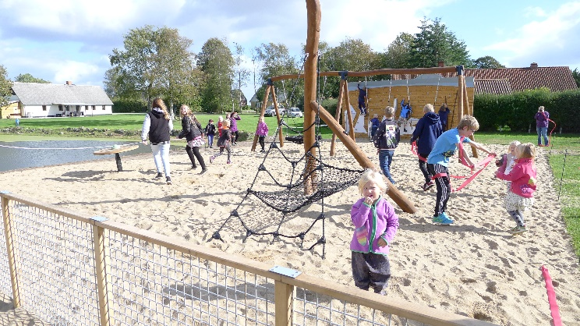
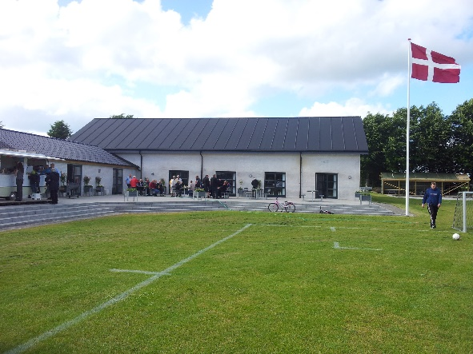
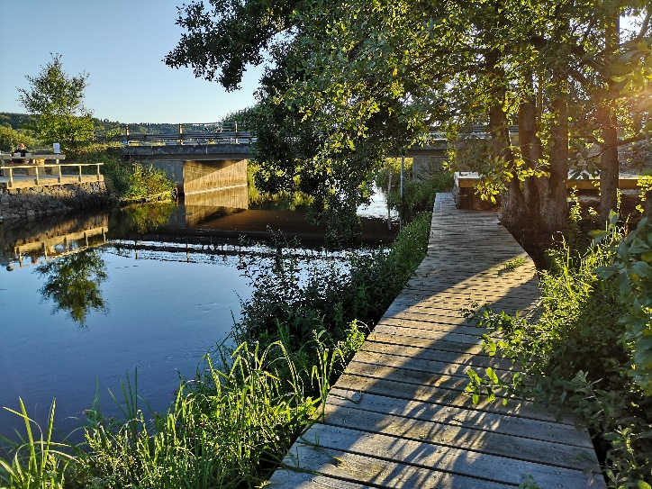
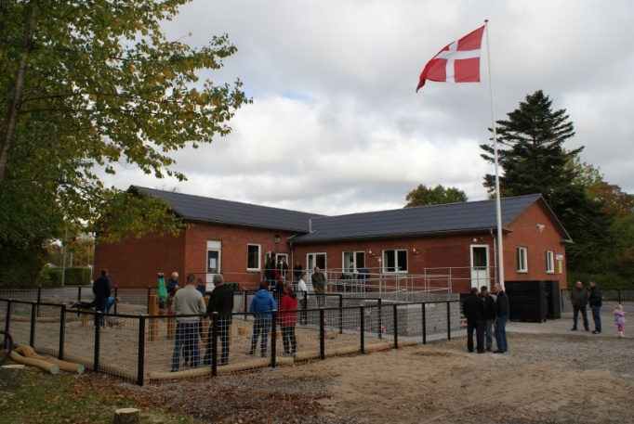
Velkommen
Til kursus om fundraising, for foreninger og institutioner i Randers Kommune
Notes:
Praktisk info:
Sluk mikrofonen og hvis forbindelsen er dårlig, kan I prøve at slukke kameraet.
Har I spørgsmål, kan I skrive dem i chatfunktionen, eller bare skrive, at I har et spørgsmål, så kan I stille det, når det lige passer ind. Huske at tænde mikrofonen.
Chatfunktionen aktiverer I ved at trykke på taleboblen oppe til højre.
I kan ændre hvordan jeres skærm ser ud oppe til højre.

Slide 2
Hvem er vi?
Oplægsholdere:
Mette Risager, LAG Randers-Favrskov
Svend Aage Nielsen, Elrofonden
Christian Lagoni, Norlys’ Vækstpulje
Jeg selv (Line Marie Sørensen), Landsbypuljen
Og så er Birgitte Strøbeck, Kultur og fritid her også
45 deltagere fra over 30 foreninger
Idrætsforeninger og spejdergrupper
forsamlingshuse
sociale foreninger og venneforeninger
enkelte iværksættere
Og alle jer andre…

Slide 3
Program
17.00-17.10 Velkomst v. udviklingskonsulenter fra Randers Kommune: Kultur og Fritid, Landdistriktsudvikling samt LAG Randers-Favrskov.
17.10-17.30 LAG og Landsbypuljen
17.30-18.00 ELRO fonden og Vækstpuljen Norlys
18.00-18.15 Pause
18.15-19.15 Introduktion til fundraising og værktøjet: "fonde.dk" v. Rasmus Munch.
19.15-19.45 Spørgetime: Tilstede er udviklingskonsulenter fra Randers Kommune, repræsentanterne fra de lokale fonde, samt Rasmus fra fonde.dk.

Slide 4
LAG - Lokal Aktions Gruppe
LAG Randers-Favrskov
Koordinator Mette Risager
Mobil: 60795313
Mail: mr@lagranders-favrskov.dk

Slide 5
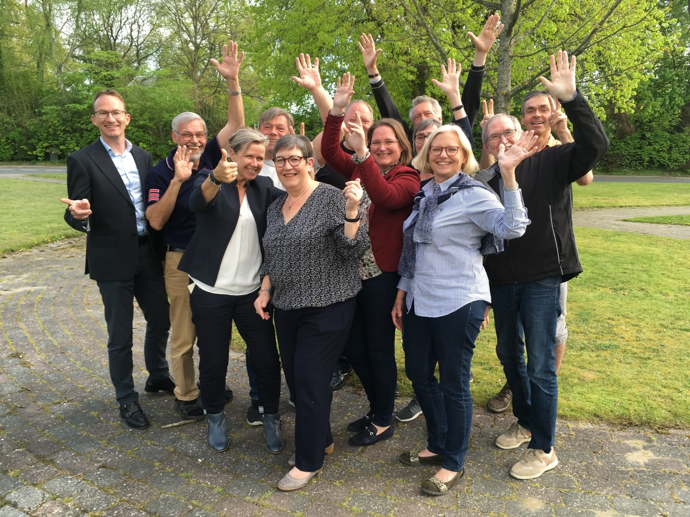
LAG Randers-Favrskov bestyrelse (8 + 5 + 2)

Slide 6
LAG Randers - Favrskov
Udviklingsstrategi 2014-2020
Erhverv
Rammevilkår
Fødevarer
Turisme
Andet..
Netværk
Forskønnelse
Adgang – stier m.v.
Adgang til naturoplevelser
Kulturelle forhold
Netværk

Slide 7
EU’s Landdistriktsprogram
2 søjler: 1. Landbrugsstøtte, 2. LAG
Det kommende Landdistriktsprogram er endnu ikke godkendt i EU Parlamentet
2 års forsinkelse – Brexit, CoVid-19…
Forlængelse af det nuværende 1-2 år…
Nye LAG mobiliseres i 2021 eller 2022, efter områdeudpegning
Vi venter spændt ☺

Slide 8
Ansøgningsfrister 2021:
12. februar og 23. april
Koordinator er ansat til at hjælpe jer:
Kommer til borgermøder m.v.
Hjælp med at facilitere processer
Sparring og hjælp med ansøgninger
Sparring på fundraising generelt
Tag endelig kontakt og lad os komme igang

Slide 9
LAG indstiller projekter:
Legalitetskontrol og udbetaling hos Erhvervsstyrelsen.
EU midler under Landdistriktsprogrammet
Kommunale midler til Rammevilkår. Landdistriktsudvalget behandler og sender endelige tilsagn. Kommunen udbetaler.

Slide 10
Projektering fra ide til projekt
Hente 2 sammenlignelige tilbud på udgifter over 50.000 kr.
Byggetilladelse, landzone, legepladsinspektør…
Samarbejde (Lokal UdviklingsPlan - LUP)
Frivilligt arbejde (100 kr. pr time)
Elektronisk ansøgningssystem.

Slide 11
Andre muligheder
Landsbyprisen 2021 – 150.000 kr. Region Midtjylland
Landdistriktspuljen (forsøgsprojekter)
Erhvervsstyrelsen
Inspiration og mere på: livogland.dk

Slide 12

Landsbypuljen
En pulje som udmøntes af Landdistriktsudvalget i Randers Kommune.
Landdistriktskoordinator Line Marie Sørensen
lms@randers.dk og 2057 3090

Slide 13
Landsbypuljen
Landdistriktsudvalget uddeler 1,5 mio. kr. om året ved to ansøgningsrunder.
I April og oktober.
Næste frist er 1. november 2020, men der er meget få midler til uddeling pga. mini hjælpepakken.
Ellers er det til april 2021 – så der er god tid til at få lavet en god projektbeskrivelse ☺
Der kan søges mellem 5.000 kr. – 150.000 kr.
Til følgende projekter
  Processer og forprojekter
  Nye aktiviteter og faciliteter.

Slide 14
Landsbypuljen
Hvem kan søge?
Foreninger, lokalråd, borgerforeninger, forsamlingshuse (også dem i RDS) og lignende (CVR nummer)
Indstilling
Projekterne scores på seks parametre:
Medfinansiering (0-2),
ophæng i lokal udviklingsplan (0-1),
lokal inddragelse i projektudviklingen (0-2),
aktiverer og engagerer de lokale borgere (0-2),
projektets parathed (0-2)
og befolkningsudvikling (0-2)
Tidligere støtte til projekter i området fremgår også af skemaet.

Slide 15
Landsbypuljen
Man søger online på
https://www.randers.dk/udvikling-by-og-land/landdistriktsudvikling/finansiering-puljer-fonde/landsbypuljen/
HUSK at vedhæfte
  2 tilbud ved mere end 50.000 kr.
  Underskrevne foreningsvedtægter
  CVR Nummer
  Aftaler og godkendelser (f.eks. på arealanvendelse)

Slide 16

ELROfonden
Svend Aage Nielsen
Medlem af ELROfondens bestyrelse
www.elrofonden.dk

Slide 17

Norlys Vækstpulje
Randers Kommune
22. oktober 2020

Slide 18

Agenda
Hvem er Norlys?
Hvorfor Norlys Vækstpulje?
Hvad støtter Norlys Vækstpulje – og hvordan?

Slide 19

Hvem er Norlys?
Danmarks største integrerede tele- og energikoncern med over 1,5 mio. kundeforhold
Resultatet af fusionen mellem SE og Eniig i 2019
Forbrugerejet andelsselskab med over 700.000 andelshavere
Repræsentantskab med 704 medlemmer
2.400 medarbejdere
Kontorer i bl.a. Silkeborg, Esbjerg, Aalborg, Aarhus og København
Ejer af Boxer og Stofa
Norlys Vækstpulje – Randers Kommune

Slide 20

Vores rolle og fokus
Med langsigtede infrastrukturløsninger (el-net og fiber-net) gør vi det muligt for mennesker at være i forbindelse med hinanden og omverdenen
Vores fokusområder er energi og telekommunikation, og vores løsninger bidrager til et grønt og digitaliseret Danmark
Vi tilbyder infrastruktur og services indenfor energi, internet og underholdning
Norlys Vækstpulje – Randers Kommune

Slide 21
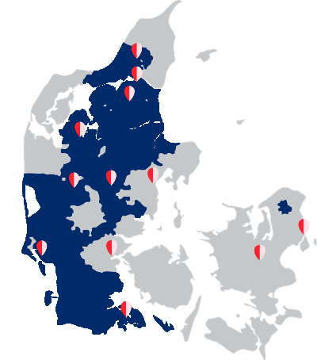
Vores lokationer
Aalborg:
Center for kommerciel
energihandel
Silkeborg:
Hovedkontor
Center for fællesfunktioner
Aarhus:
Center for teleaktiviteter
København:
Boxer
Esbjerg:
Center for elforsyning
21
Norlys Vækstpulje – Randers Kommune

Slide 22
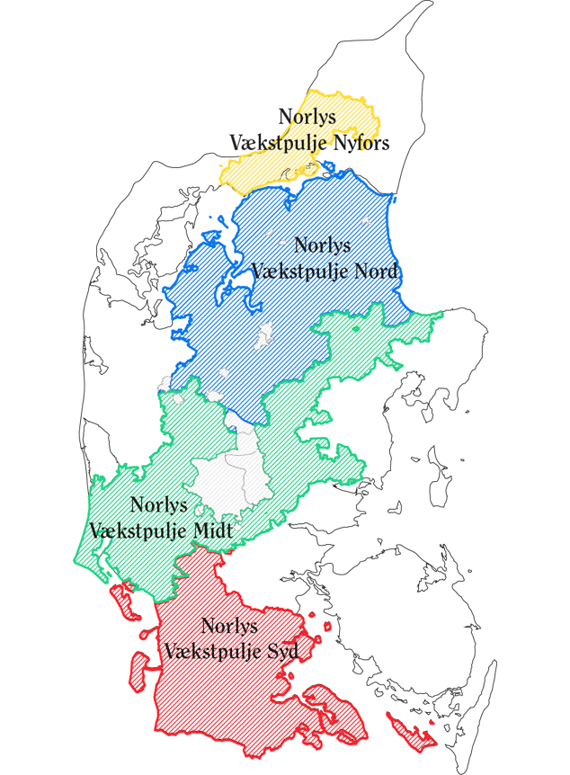
Norlys Vækstpulje
Norlys Vækstpulje omfatter primært Norlys’ ejergeografi
Dette har betydning for Randers og Hobro (Verdos tidligere el-forsyningsområde – vi kommer ind på dette til sidst)
Norlys Vækstpulje er inddelt i 4 vækstpuljeområder med hver sin repræsentantskabsvalgte bestyrelse
Randers-området er en del af Norlys Vækstpulje Midt
Norlys Vækstpulje som helhed kan uddele knap 32 mio. kr. frem til 30. april 2021 – heraf godt 10 mio. kr. i Norlys Vækstpulje Midts område

Slide 23
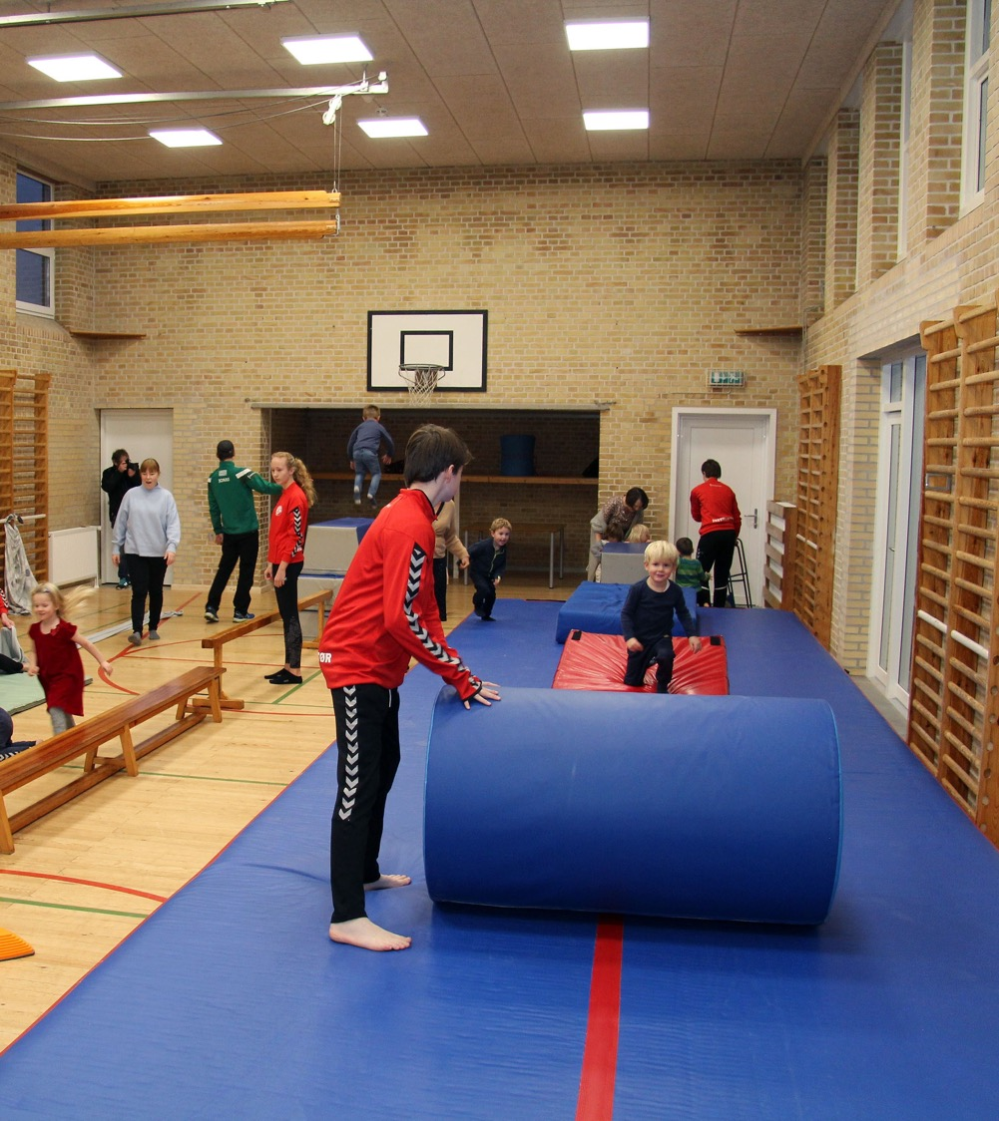
Hvorfor Norlys Vækstpulje?
I Norlys’ ejerstrategi har vi defineret de fordele, vores andelshavere skal opleve, herunder…
Stabil energiforsyning til en lav pris
Adgang til hurtigt internet inden udgangen af 2023
Støtte til lokale initiativer gennem Norlys Vækstpulje som fremadrettet kan gøre en forskel for andelshaverne i Norlys a.m.b.a.
Norlys Vækstpulje – Randers Kommune

Slide 24
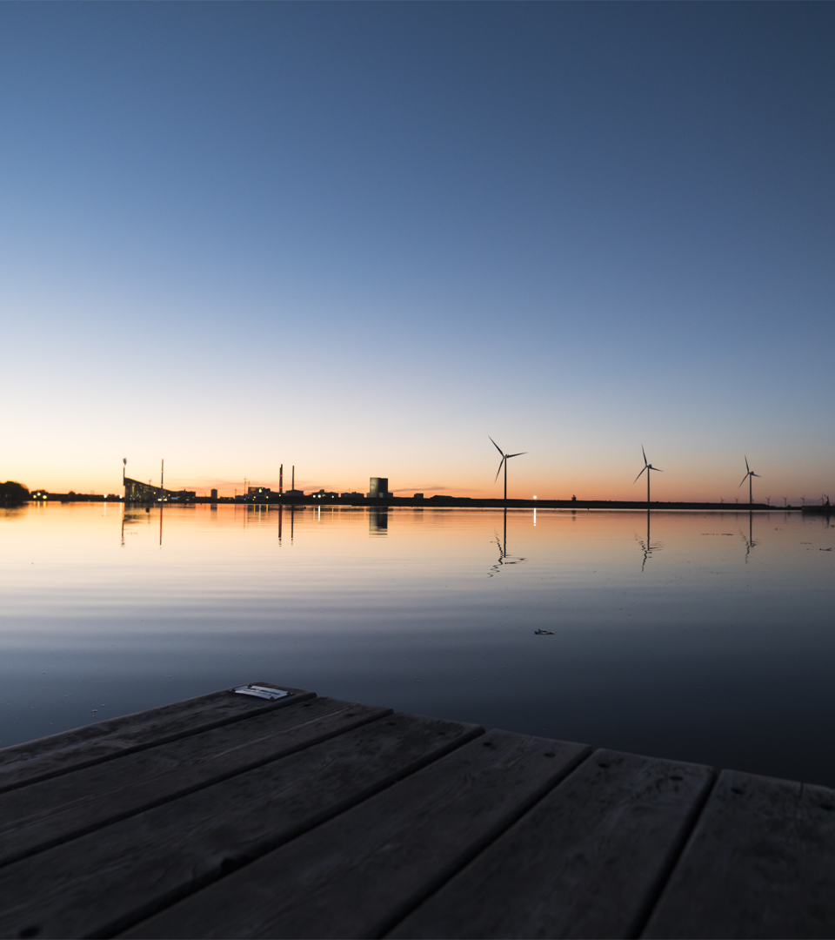
Processen
Norlys Vækstpulje er en del af fusionsaftalen mellem Eniig og SE
Vækstpuljeudvalg har udarbejdet rammerne for vækstpuljen
Forretningsorden for vækstpuljen blev godkendt på repræsentantskabsmødet
den 30. april 2020
Bestyrelsesmedlemmer blev valgt i juni 2020
Vi åbnede for ansøgninger til første ansøgningsrunde den 31. august 2020
Ansøgningsfrist 15. oktober 2020
Bevillingsmøder i november 2020 i de 4 vækstpulje-bestyrelser
Tilsagn/afslag sendes til ansøgere
9. december 2020
Næste ansøgningsfrist er 1. marts 2021
Norlys Vækstpulje – Randers Kommune

Slide 25

Overordnet formål
Forretningsordenen for Norlys Vækstpulje fastlægger følgende overordnede formål:
Vækstpuljens overordnede formål er, at øge opbakningen, og fremme andelshavernes bevidsthed om ejerskabet, til Norlys a.m.b.a.
Vækstpuljen skal i sit arbejde have fokus på at støtte innovative tiltag samt støtte og engagere fællesskaber og aktiviteter, der bidrager til bæredygtig samfundsudvikling i bred forstand, herunder også med fokus på grøn omstilling og øget digitalisering.
Norlys Vækstpulje – Randers Kommune

Slide 26

Formål
Forretningsordenen fastlægger desuden,
at det er:
Vækstpuljens formål at bidrage til en bæredygtig udvikling af det samfund, som Norlys a.m.b.a. er en del af. Dette formål skal blandt andet søges opnået ved at støtte:
  Innovative ideer
  Ideer, der skaber nye arbejdspladser
  Foreningslivet
  Andre former for fællesskaber
  Idræts- og kulturlivet
  Forsknings- og formidlingsprojekter
  Uddannelse
  Andre formål, der efter bestyrelsens skøn har tilknytning til formålet – herunder almen velgørende formål
Norlys Vækstpulje – Randers Kommune

Slide 27

Formål
Forretningsordenen fastlægger, at følgende
ikke kan støttes:
Politiske eller religiøse formål
Formål, hvis etik er tvivlsom, eller som på anden vis kan kaste et uheldigt lys over Norlys
Formål, der kan forveksles med kommercielt betingede sponsorater (idet sådanne sponsorater varetages af Norlys’ ledelse)
Køb af, og rabatter på, Norlys’ produkter og priser – idet sådan rabatgivning alene er et forretningsmæssigt ansvar for Norlys’ bestyrelse og ledelse
Formål, der indebærer, at Norlys får medejerskab eller ledelseskompetence i den støttede virksomhed
Formål, der strider mod vækstpuljens overordnede formål
Norlys Vækstpulje – Randers Kommune

Slide 28

Sådan gør du …
Gå ind på norlys.dk her:
www.norlys.dk/om-norlys/vaekstpulje
Sørg for at have alle relevante bilag klar inden du går ind på ansøgningsmodulet – afhængig af projektets karakter kan det være budget, tilbud, tegning, finansieringsplan, tilladelse, vedtægter, regnskab …
Udfyld det digitale ansøgningsmodul
Projektets postnummer sikrer, at ansøgningen behandles af den rigtige af de i alt 4 vækstpuljebestyrelser
Kontaktpersoner, der kan hjælpe med eventuelle spørgsmål, fremgår af siden
Norlys Vækstpulje – Randers Kommune

Slide 29
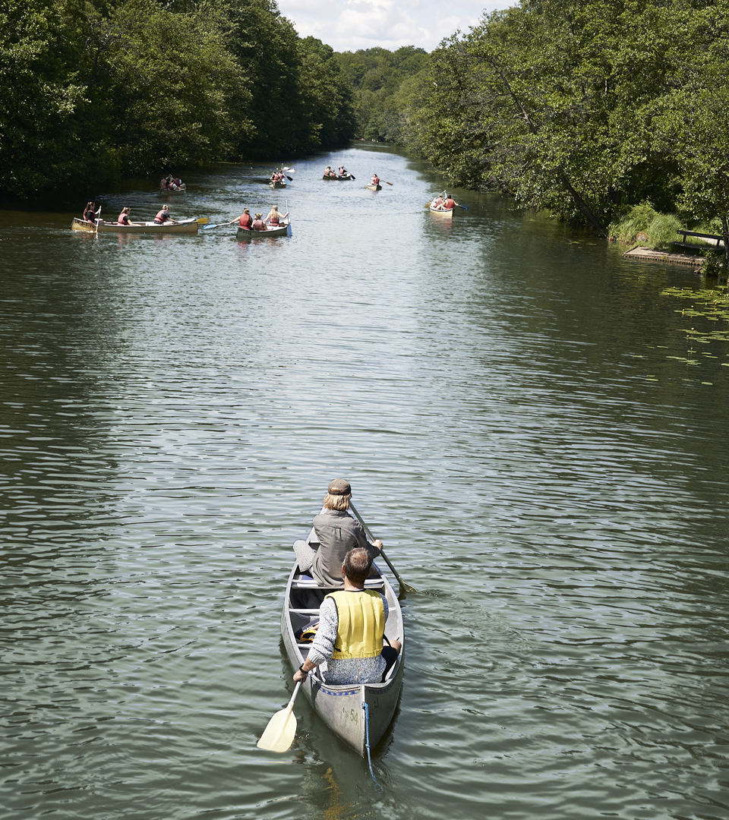
Særligt for Randers
Energiselskabet Eniig købte i 2019 energi-selskabet Verdos el-net i Randers og Hobro
Handlen indebar, at borgere og virksomheder i Randers og Hobro indtil videre ikke er andelshavere i Norlys (fusionen af Eniig og SE)
Det betyder, at der som udgangspunkt ikke bevilges støtte fra Norlys Vækstpulje i Verdos tidligere ejergeografi
Der kan dog også søges om støtte til projekter udenfor Norlys´ ejergeografi – her er kriterierne for at komme i betragtning, at projektet har potentiale til at skabe nye arbejdspladser og/eller er tilstrækkeligt innovativt til at have potentiale til at gøre en markant samfundsmæssig forskel i forhold til grøn omstilling og/eller øget digitalisering.
Norlys Vækstpulje – Randers Kommune

Slide 30
Særligt for Randers
På www.norlys.dk/om-norlys/vaekstpulje ligger et værktøj, der kan fortælle, om et projekt/en ansøgning er placeret indenfor eller udenfor Norlys’ ejergeografi
Hvis værktøjet fortæller, at projektet er placeret, hvor netselskabet ”N1 Randers” leverer strøm, så ligger projektet i Verdos tidligere ejergeografi
Hvis værktøjet fortæller, at projektet er placeret, hvor netselskabet ”N1” leverer strøm, så ligger projektet i Norlys’ ejergeografi
En stor del af Randers Kommune er en del af Norlys´ ejergeografi
Norlys Vækstpulje – Randers Kommune

Slide 32
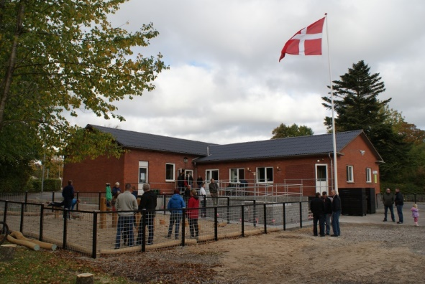
Pause
Vi fortsætter kl. 18.15
18.15-19.15 Introduktion til fundraising og værktøjet: "fonde.dk" v. Rasmus Munch.
19.15-19.45 Spørgetime: Tilstede er udviklingskonsulenter fra Randers Kommune, repræsentanterne fra de lokale fonde, samt Rasmus fra fonde.dk.
Notes:
Praktisk info:
Sluk mikrofonen og hvis forbindelsen er dårlig, kan I prøve at slukke kameraet.
Har I spørgsmål, kan I skrive dem i chatfunktionen, eller bare skrive, at I har et spørgsmål, så kan I stille det, når det lige passer ind. Huske at tænde mikrofonen.
Chatfunktionen aktiverer I ved at trykke på taleboblen oppe til højre.
I kan ændre hvordan jeres skærm ser ud oppe til højre.

Slide 33

22. Oktober 2020
OPLÆG OM FUNDRAISING
OG FONDE.DK
www.fundraiseren.dk

Slide 34
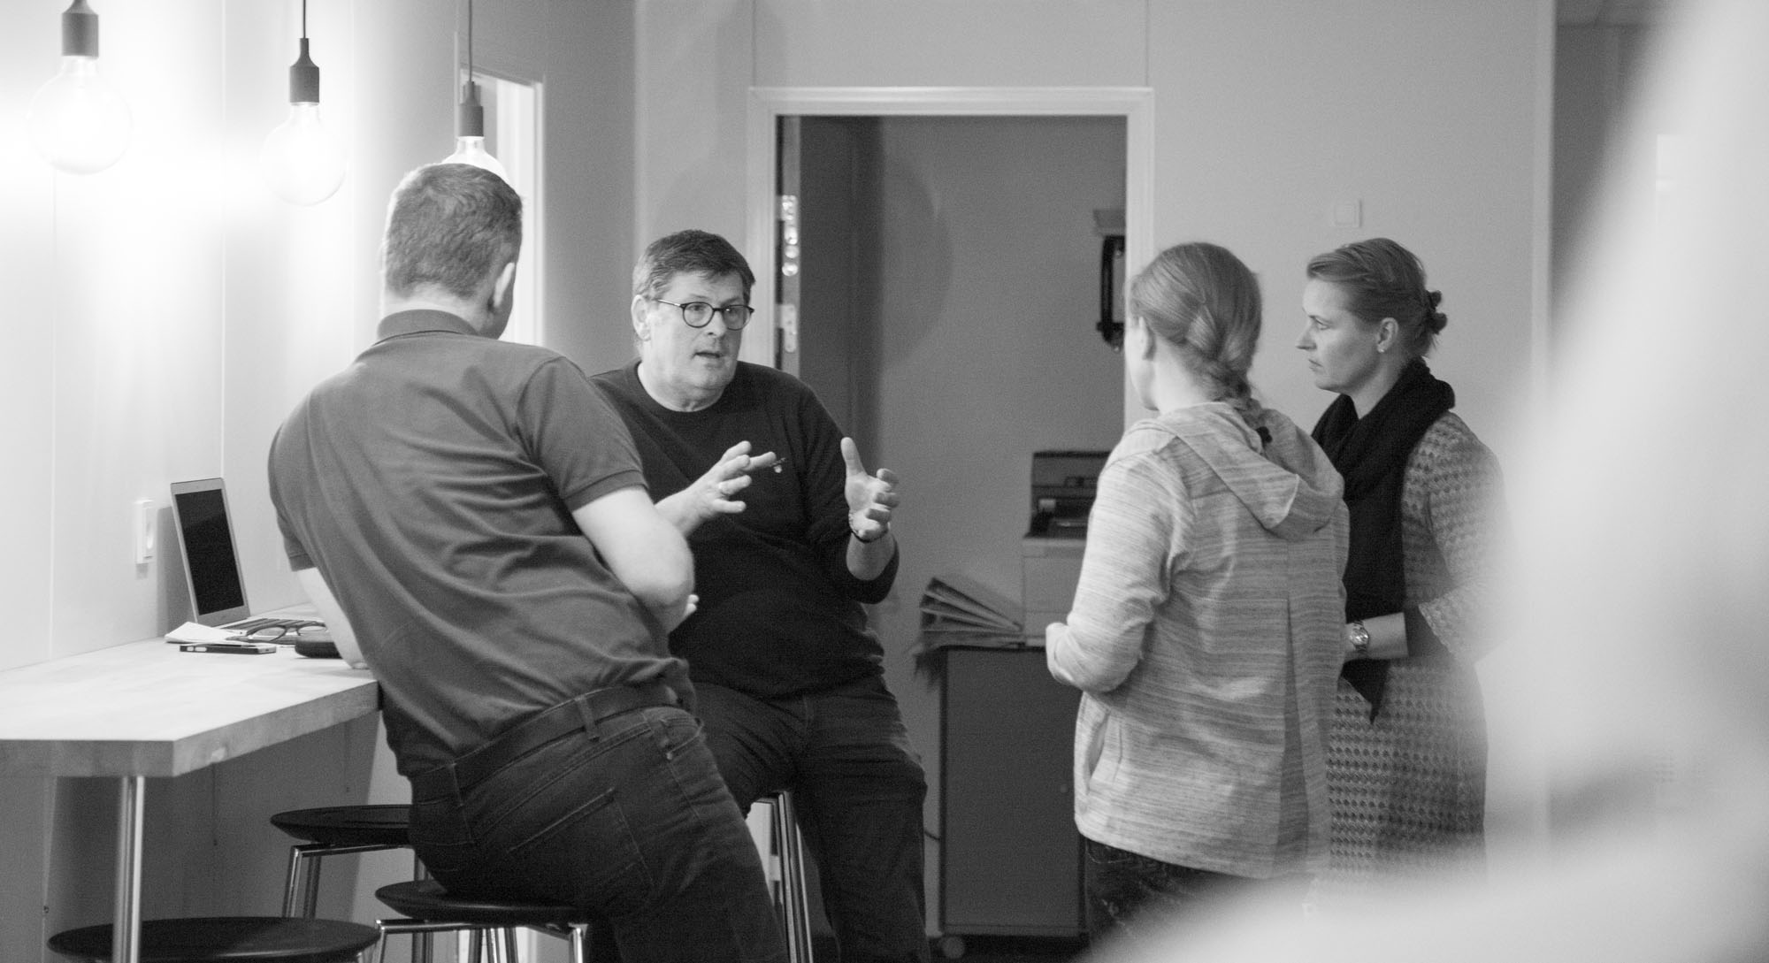
Fundraising til foreningslivet

Slide 35
Vigtigheden af donor research
“Hvis du sender en dårlig ansøgning til en støtteyder, hvor der er et oplagt match, så kan du sagtens være heldig at få støtte. Men hvis du sender en perfektt ansøgning til en støtteyder, hvor der ikke er noget match, så kan du være sikker på at få afslag”.

Slide 36
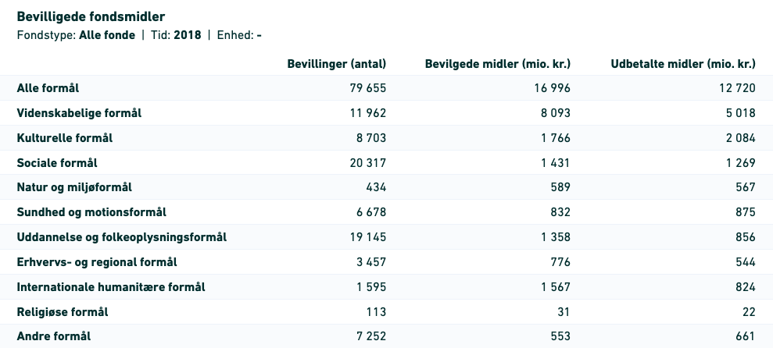
Professionalisering og organisering af fonde
Kilde: Danmarks Statistik 2020

Slide 37
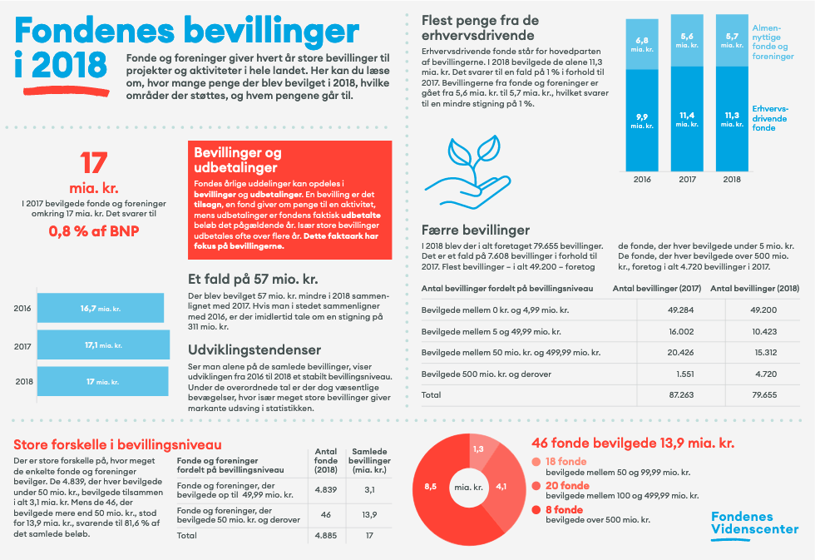

Slide 38
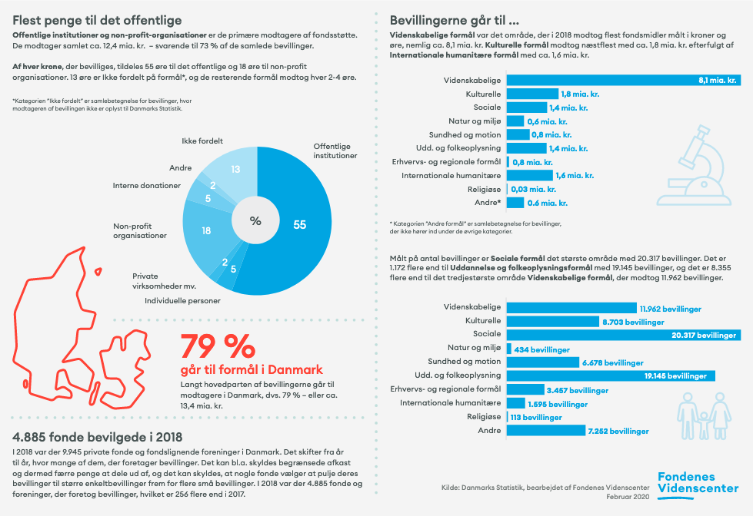

Slide 39
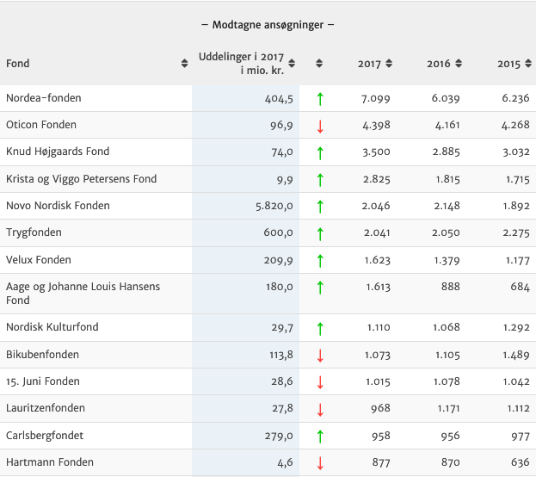

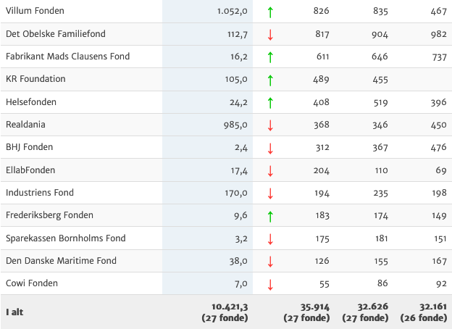

Slide 40
Offentlige puljer
Understøtter politiske formål
Faste årlig tilbagevendende frister
Informationsmøder
Ca. 500 ministerielle puljer i alt (www.statenstilskudspuljer.dk)
Uddelingsomfang kendes ikke (ministerielle puljer i 2008 udgjorde ca. 3 mia. kr.)

Slide 41
Det gode projekt og
Den gode ansøgning

Slide 42
Hvad definerer et støtteværdigt projekt?
Er samfundsrelevant
Kommer mange til gode
Har en høj faglig kvalitet
Har relevant timing
Beskriver det nytænkende
Har bred opbakning
Består af flere personer
Er både ambitiøst og realistisk
Bygger på åben- og ærlighed
Beskriver livet efter fondsstøtten

Slide 43
Evaluering af fondslisten
Accepterer din valgte bidragsyder ansøgninger?
Har bidragsyder støttet inden for jeres fagområde?
Har bidragsyder støttet inden for jeres geografiske område?
Er der økonomiske forhold, som påvirker bidragsyders evne til at give?
Giver bidragsyder til de samme organisationer hvert år?
Har bidragsyder fastlåst sine midler til specifikke områder i fremtiden?
Er det balance mellem det ansøgte beløb og hvad bidragsyder normalt giver?

Slide 44
Evaluering af fondslisten
Har du tjekket om bidragsyder har en politik om ikke at støtte jeres type projekt?
Fuldfinansierer bidragsyder normalt alt eller er det er krav, at andre også skal bidrage?
Er det kun en begrænset tidsperiode at bidragsyder støtter op til?
Hvilken type organisationer har bidragsyder primært fokus på?
Er der faste ansøgningsfrister?
Kender I nogen, der kender nogen hos bidragsyder?

Slide 45
Flere tips til skrivefasen
Anvend et simpelt og direkte hverdagssprog (nutid)
Undgå jargon (noget der er indforstået) og forkortelser
Fremsæt dine forslag klart og tydeligt
Korte sætninger og korte afsnit
Prøv ikke at være for klog!
Giv læseren mulighed for at skimme via (under)overskrifter
Anvend rigtige, identificerbare cases og mennesker (case studies)
Fremhæv hvad støtteyders støtte vil muliggøre – og hvordan de tilgodeses
Få feedback eksternt (målgruppe) og internt
Stop aldrig efter første udkast

Slide 46

Hvad glemmer vi ofte i vores budgetter – og hvorfor er budgettet vigtigt?

Slide 47
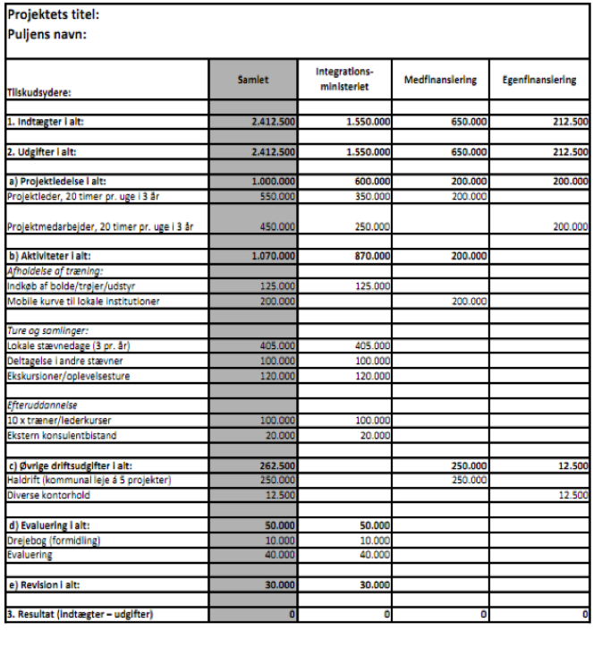
Budget- og finansieringsplan
Oversigt over omkostninger og hvordan man har tænkt sig at finansiere disse.
Projektansøgere glemmer ofte, at vise:
  Hvor finansieringen skal komme fra og status på ansøgninger mv.
  Hvordan man selv vil bidrage (egenfinansiering)
  Budgetnoter

Slide 48
Egenfinansiering
Værdien af
eget arbejde
Frivillig arbejdskraft
Eksisterende aktiviteter
Penge
Lokaler, byggegrund
mv.

Slide 49
Hvad sker der efter projektets realisering?
Hvad skal projektet leve af, når projektperioden er slut?
Hvad vil det koste at vedligeholde projektet i en driftsfase?
Hvordan skal den fremtidige drift finansieres?

Slide 50
What did you learn in school today?
Fra traditionel ansøgning til dialog og professionalisme
Flere og flere arbejder systematisk med fundraising
Større afhængighed af fondsmidler – og stigning i fondsmidler!
Det støtteværdige projekt er samfundsrelevant, fagligt og kommer mange til gode
Vinklingen starter med kernefortællingen og projektets WHY (begrundet argumentation)
Research er meget mere end fondsdatabaser…
Brænd ikke alle kort på hænderne – søg i bølger

Slide 51
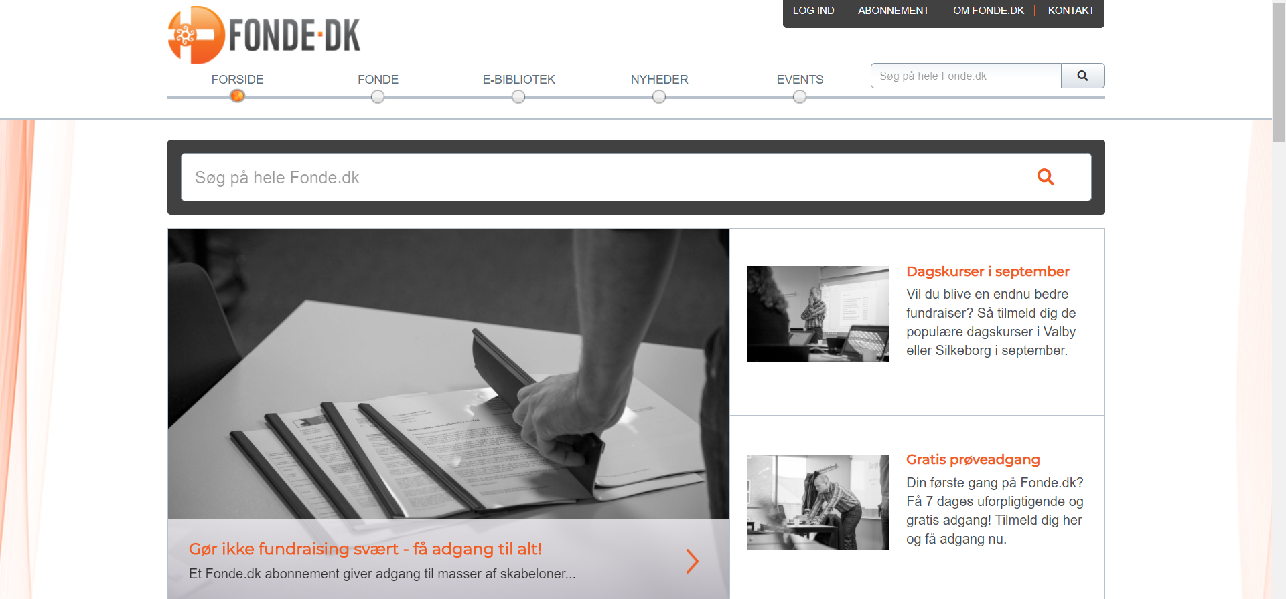

Slide 52
